Slide 1
Java内存优化

Slide 2


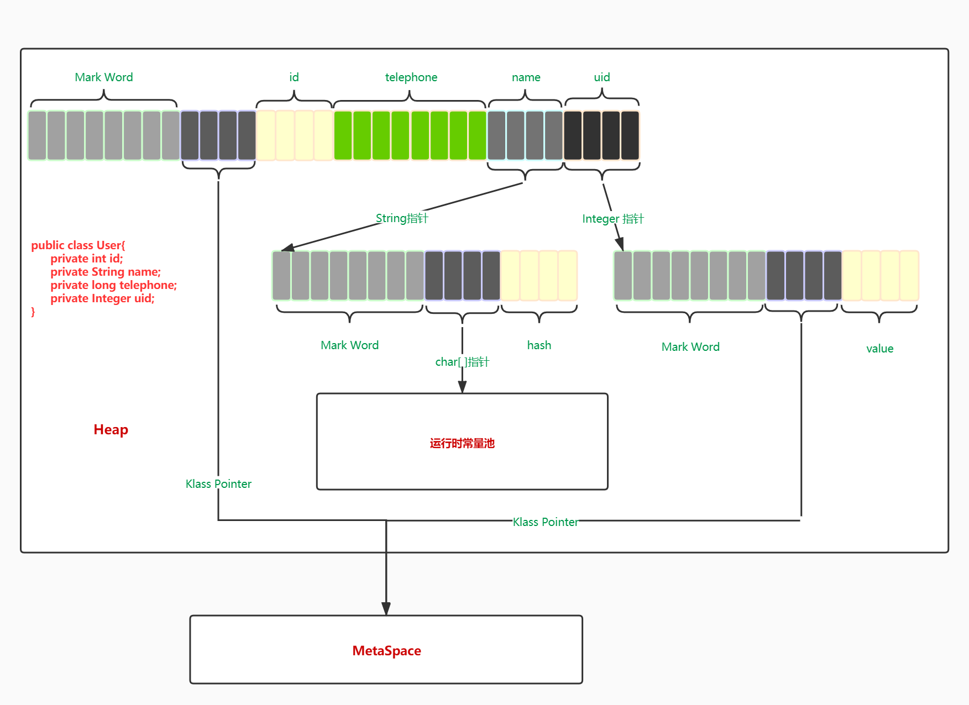
对象内存分布

Slide 3
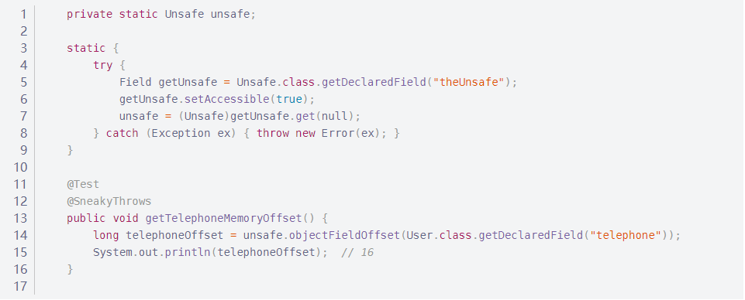

使用Unsafe验证对象内存分布
https://www.wps.cn

Slide 4
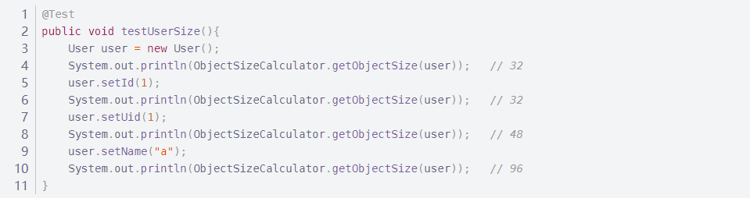
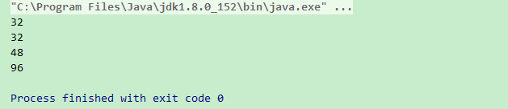
对象属性赋值时内存占用对比

Slide 5
JVM指针压缩：指针由8字节压缩为4字节
32G内存的字节数：1024*1024*1024*32 = 2^35
4个字节能表示的最大数值：2^32
每个对象大小必须是8字节的整数倍
JVM内4个字节能表示的内存：2^32 * 2^3 = 2^35
所以JVM内指针地址与虚拟内存地址转换：
offset0：jvm内存的低位相较于机器内存的低位有一个偏移量
offset0 + pointer*8 = 虚拟内存地址

Slide 6
减少指针：优先使用拆箱形式的基本数据类型
 | byte | boolean | char | short | int | float | long | double
字节 | 1 | 1 | 2 | 2 | 4 | 4 | 8 | 8
装箱类型 | Byte | Boolean | Character | Short | Integer | Float | Long | Double
装箱类型字节 | 16 | 16 | 16 | 16 | 16 | 16 | 24 | 24

Slide 7
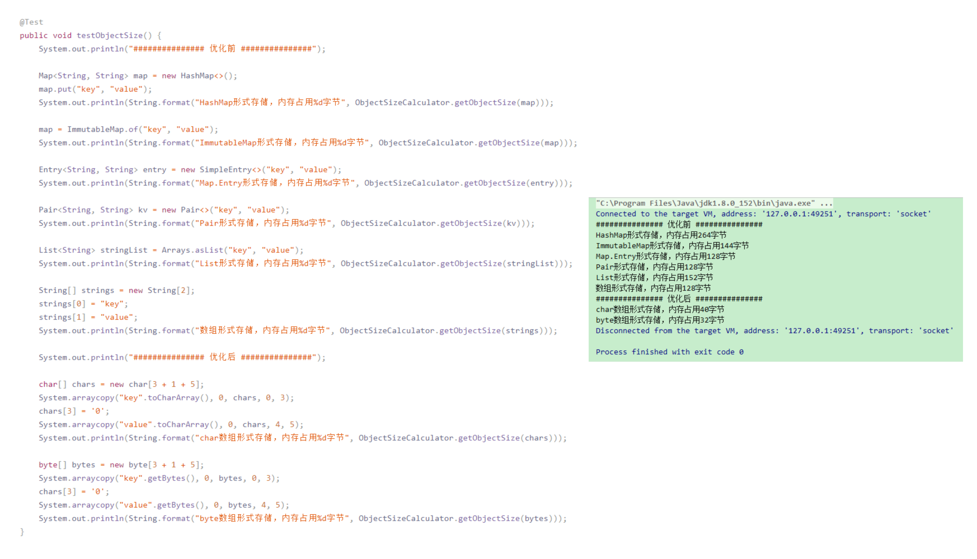

https://www.wps.cn
减少指针：简化数据对象结构

Slide 8
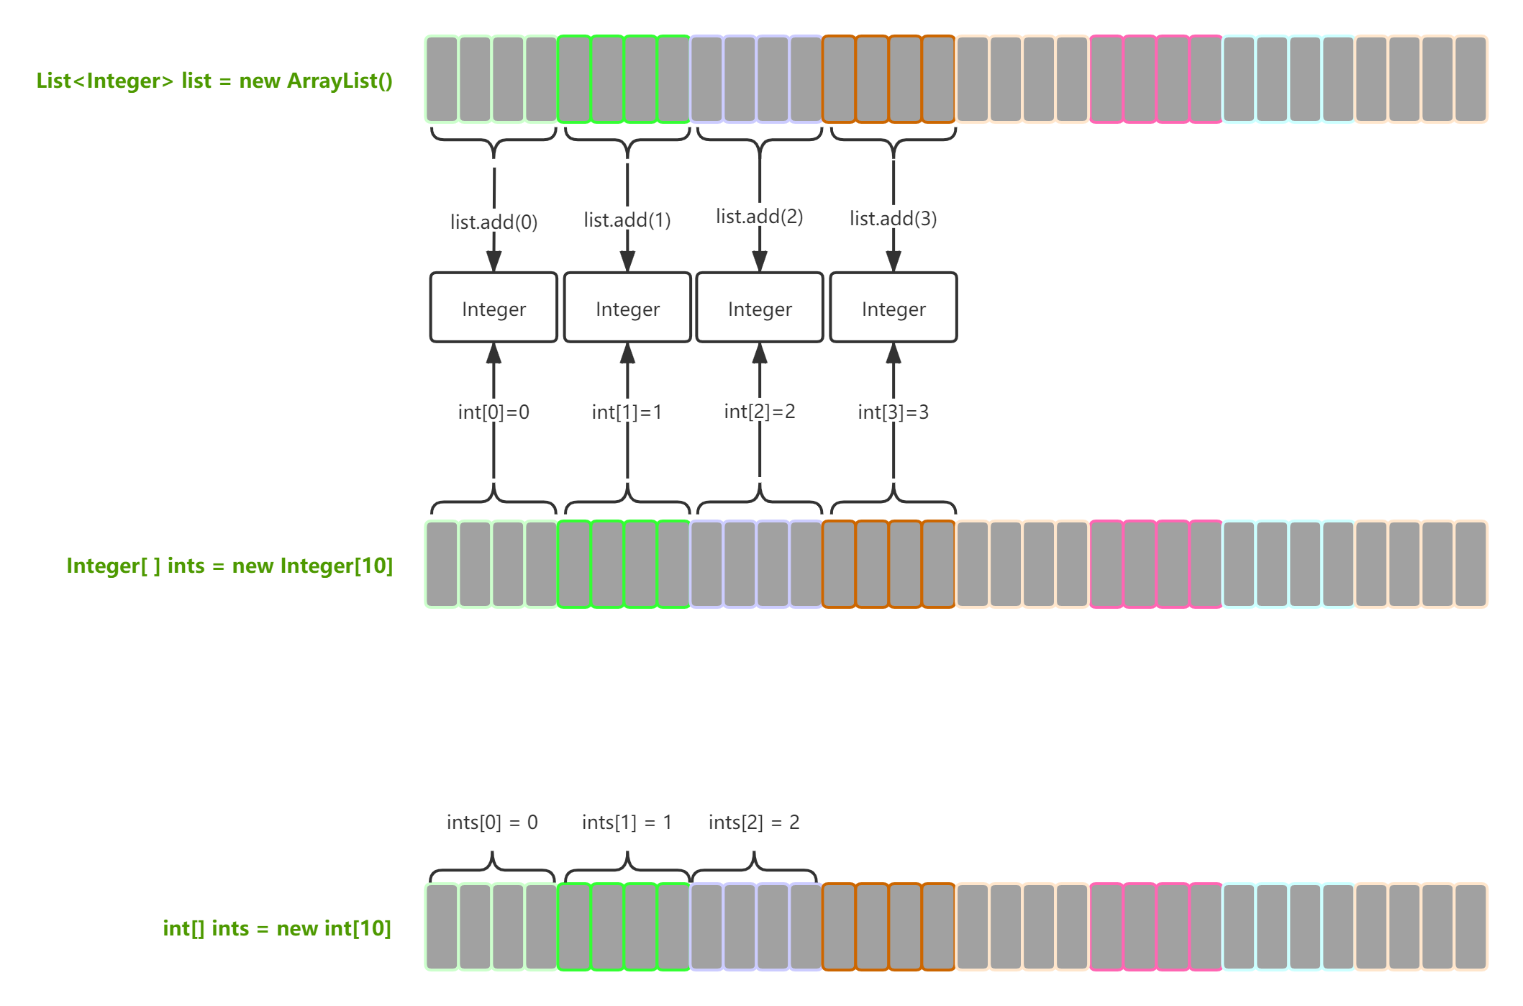
基本数据类型集合的自动装箱

Slide 9
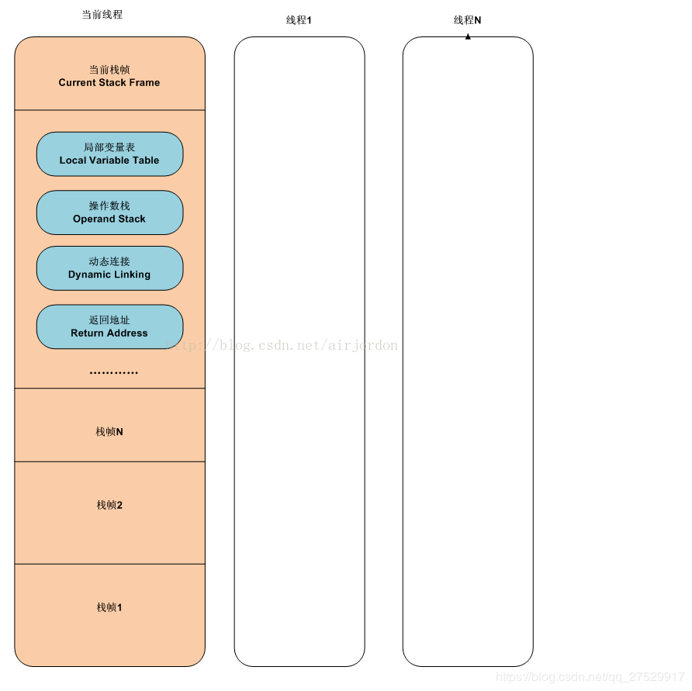


线程栈帧结构

Slide 10
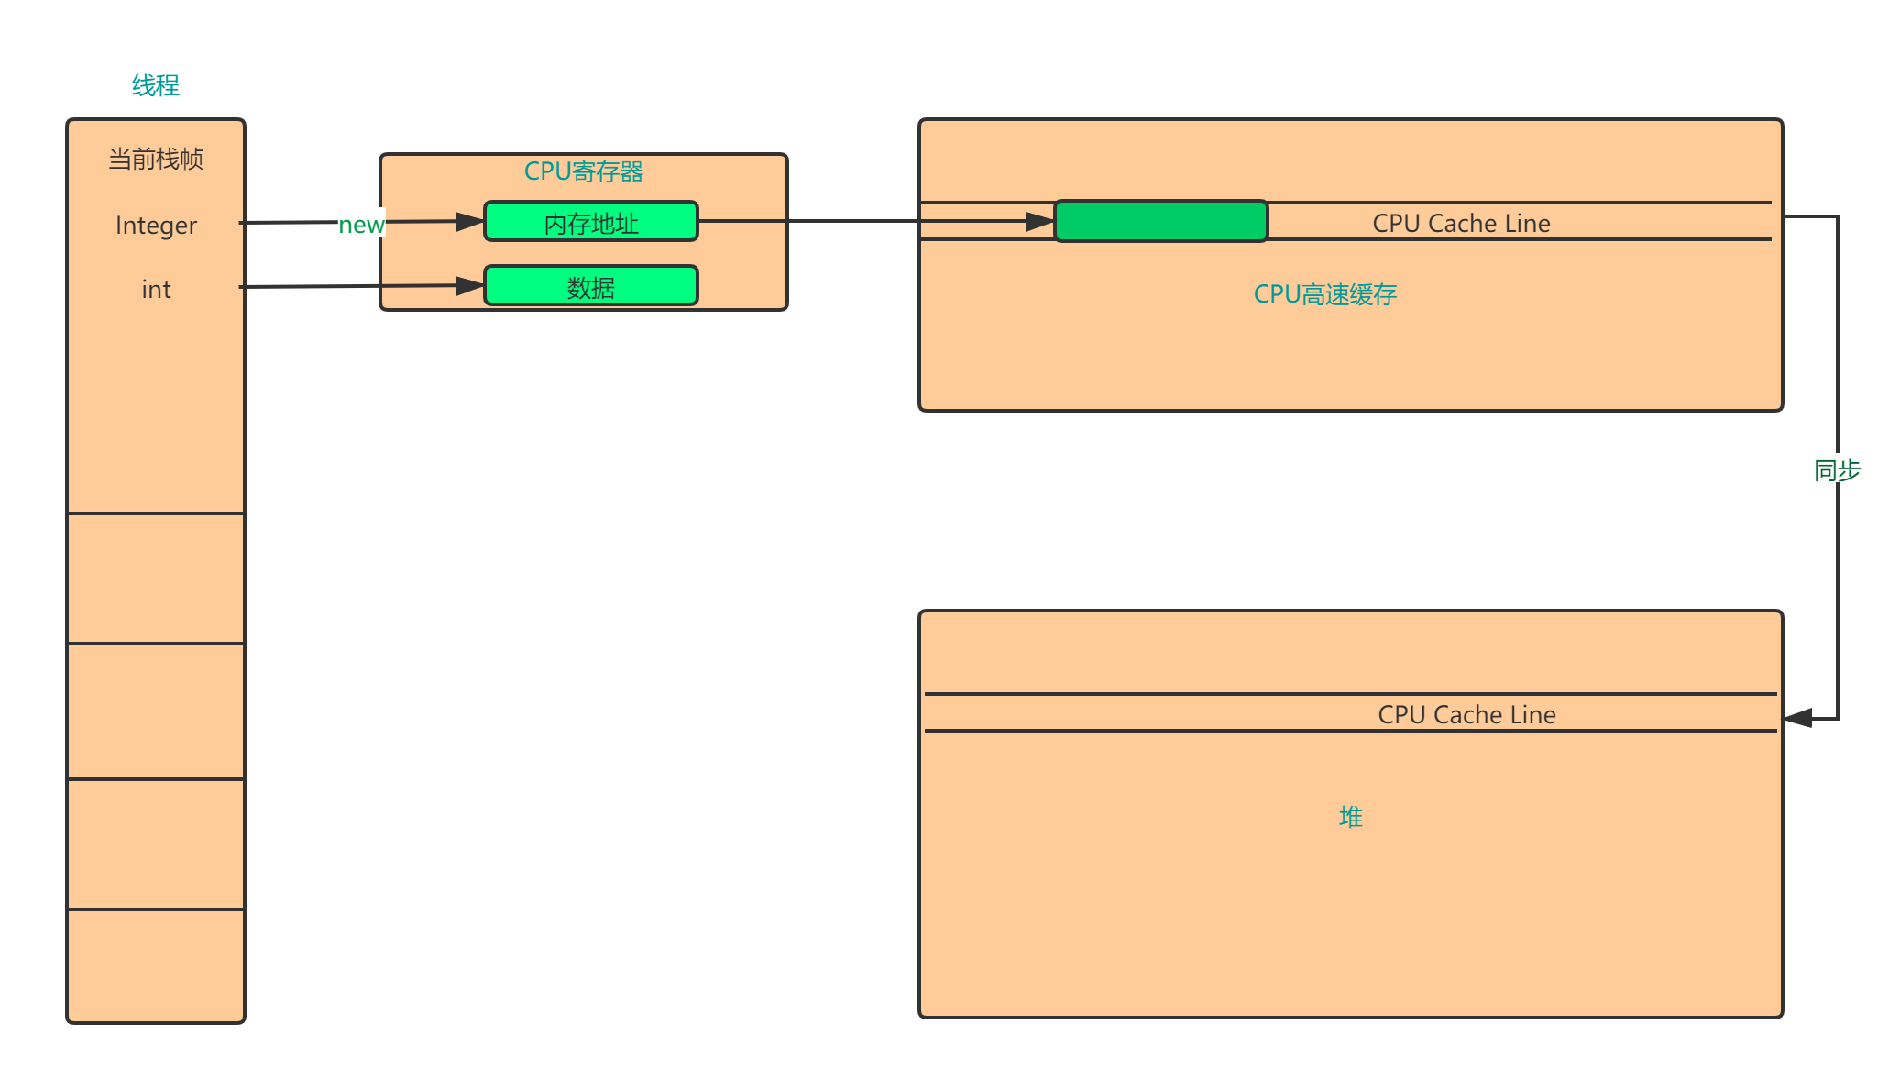
局部变量初始化
https://www.wps.cn
Notes:
线程内基本数据类型和其他类型变量的区别

Slide 11
选择合适的数据类型
复用Integer
使用拆箱类型
选择合适的数据结构
当数值不大时，尽量使用空间最小的结构表示，比如byte,short来表示int
Integer有个对象池，当通过Integer.valueOf(...)实例化在-128~127之间的数值时会复用,可以通过jvm参数：java.lang.Integer.IntegerCache
.high调整上限；
基本数据类型尽量通过parseInt(...)parseLong(...)形式转换，这样得到的是基本数据类型；而通过valueOf得到的是包装类型
当数值类型数据量很大时，可以根据业务场景选择合适的数据结构
数据优化之数值

Slide 12
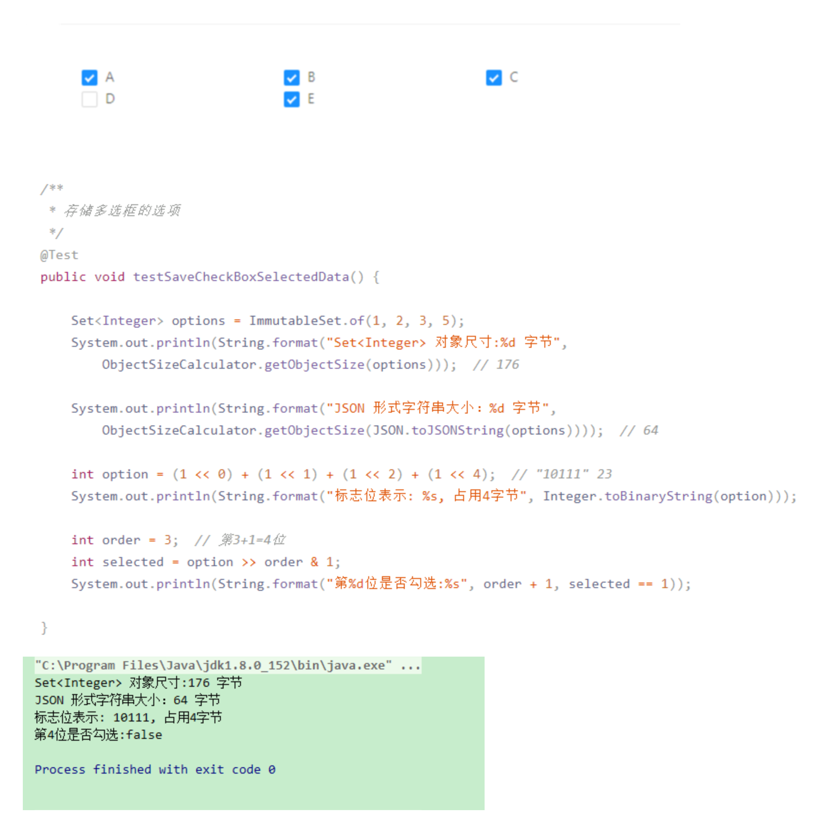
数值存储：标志位表示法合并数值

Slide 13
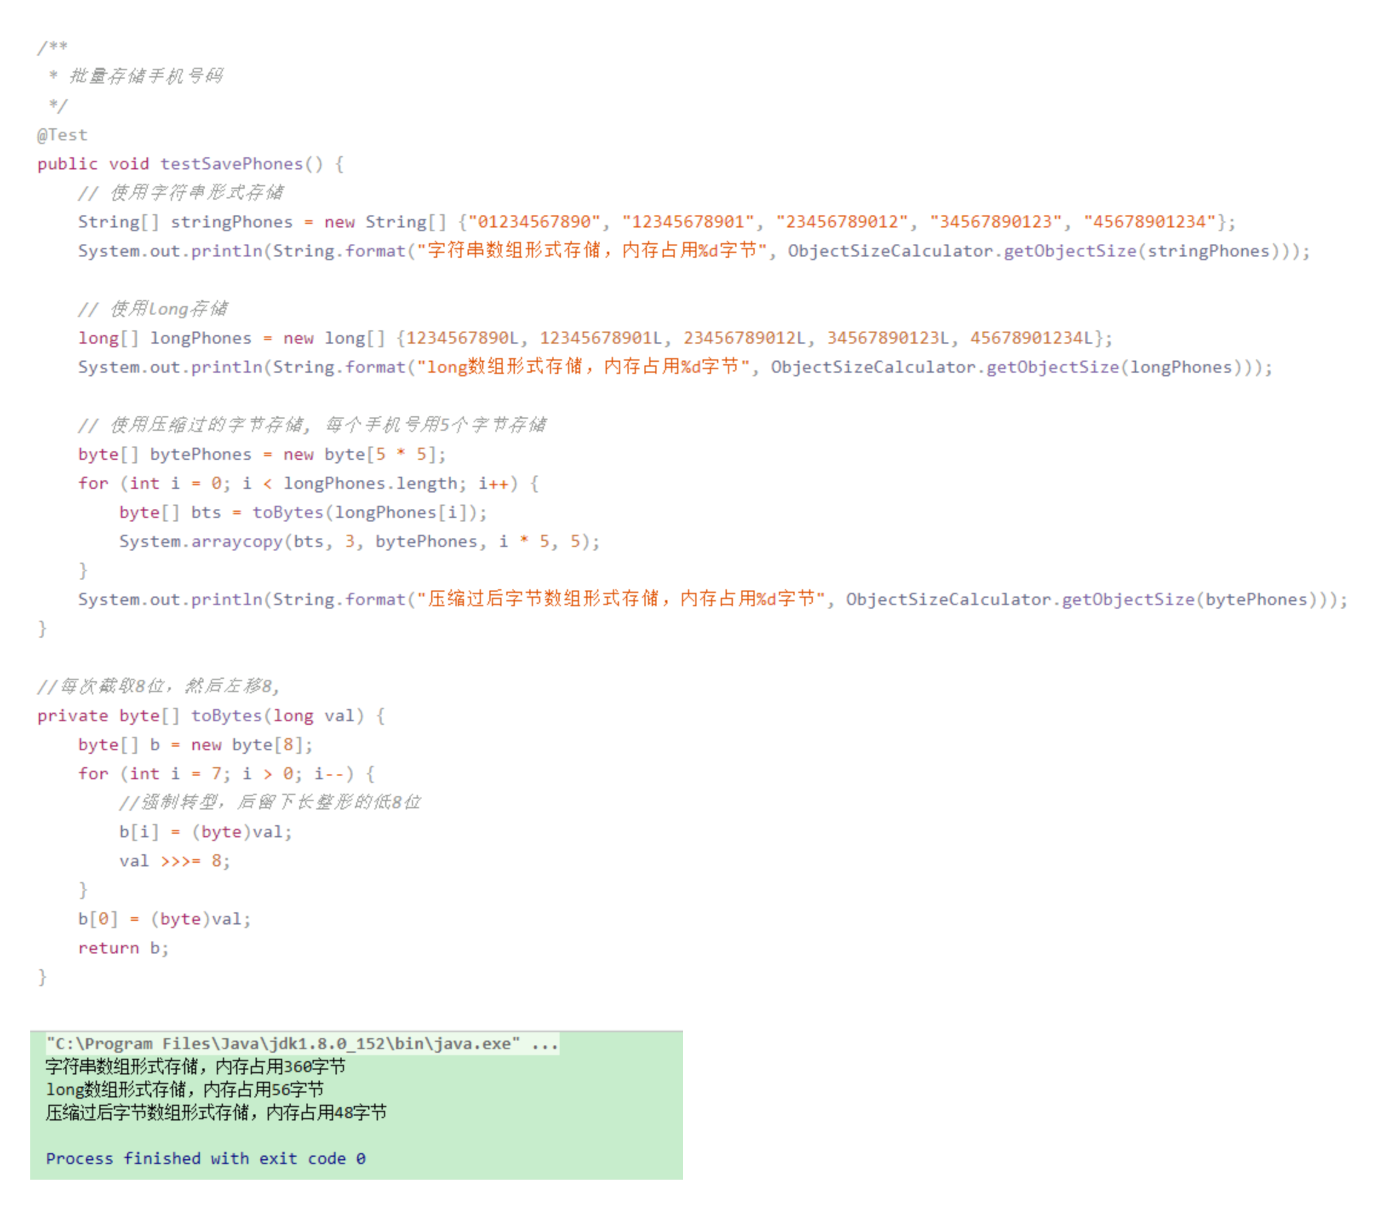
数值存储：批量手机号码

Slide 14
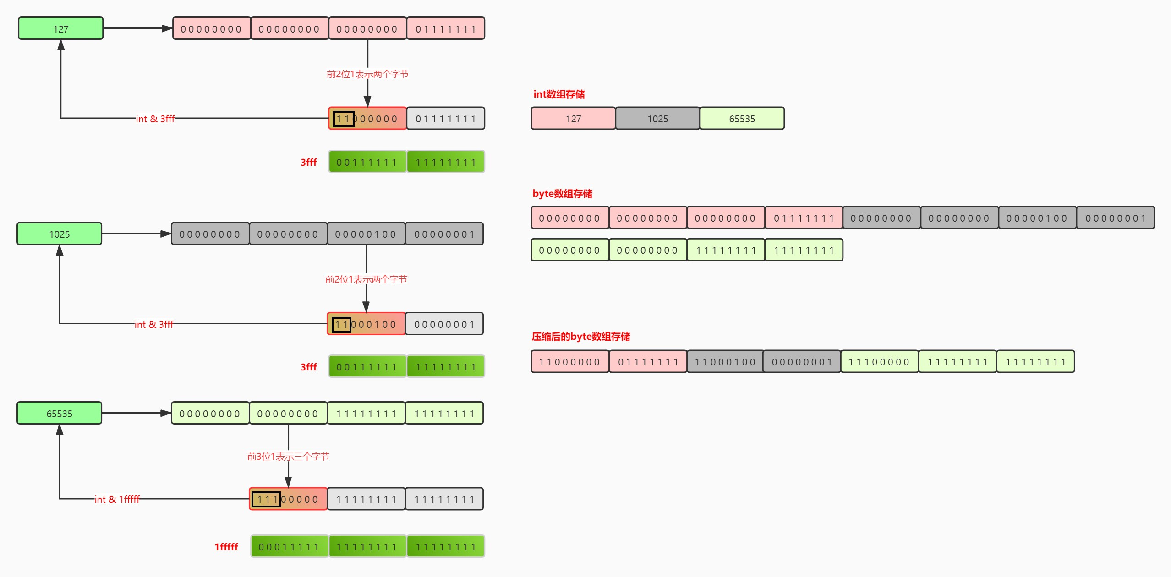

数值存储：批量动态数值

Slide 15
编码
属性合并
选择合适的数据结构
选择合适的字符串编码，GBK, GB18030, UTF-8......
当字符串属性过多时，使用合适的方式合并字符串以减少属性个数
当字符串数据量很大时根据业务场景选择合适的数据结构
数据优化之字符串

Slide 16
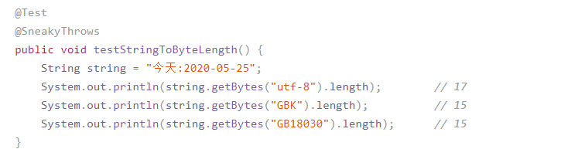
数据优化:字符串编码

Slide 17
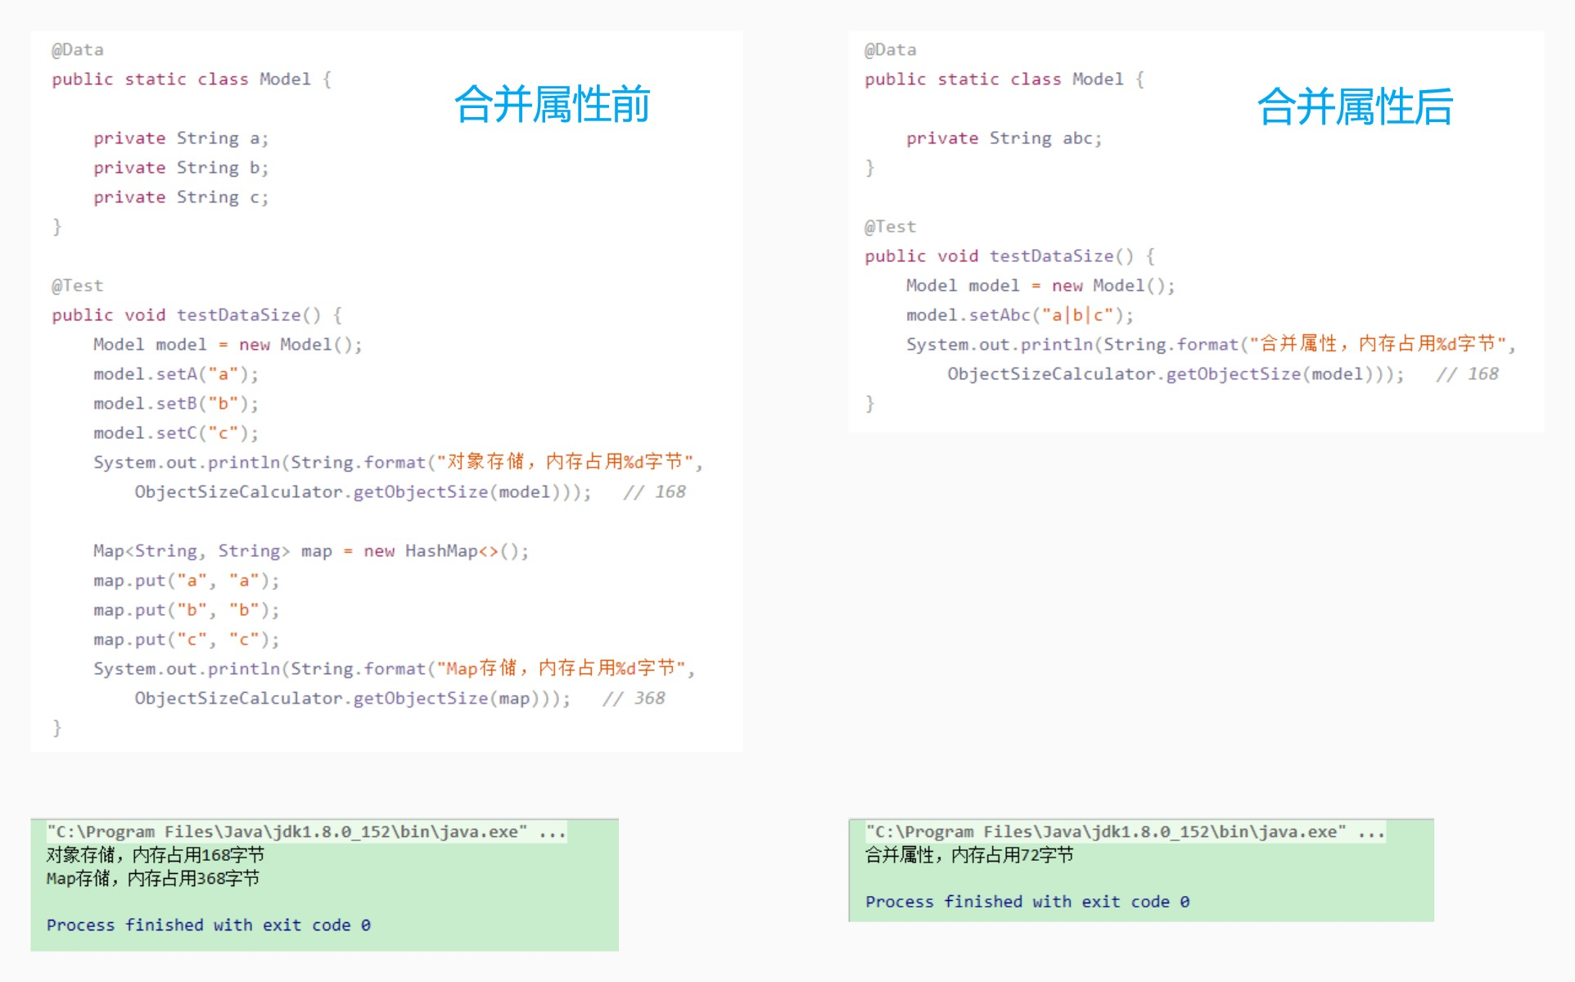

KINGSOFT
数据优化:合并属性

Slide 18
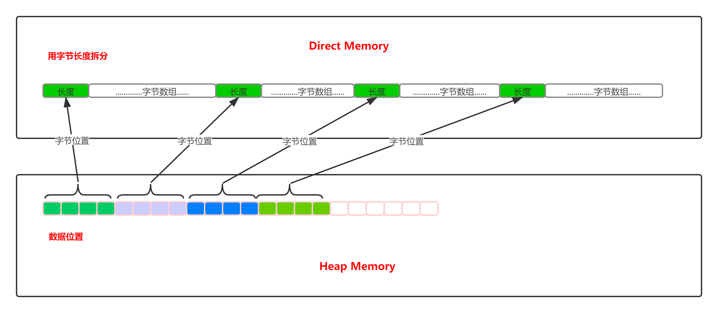
数据优化:批量字符串+快速定位

Slide 19
总结
内存优化很重要，但不是必要的，在执行前需要根据实际场景做考量
内存优化很大程度上是一个用时间换空间的过程，在设计时要充分考虑空间，时间成本以及代码的复杂程度
内存优化最重要的一点是能估算内存空间， 包括优化前的内存占用，不同手段优化后的内存占用，节约的内存空间等
内存优化的思想和策略适用于所有编程语言，不仅仅是Java

